Slide 1
歌頌父神偉大權能

Slide 2
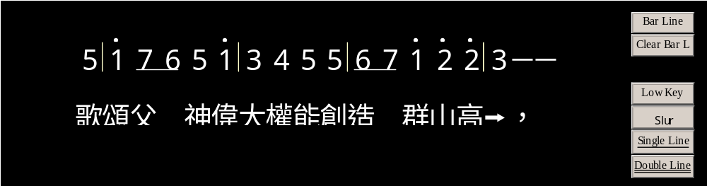
1
2
3

Slide 3
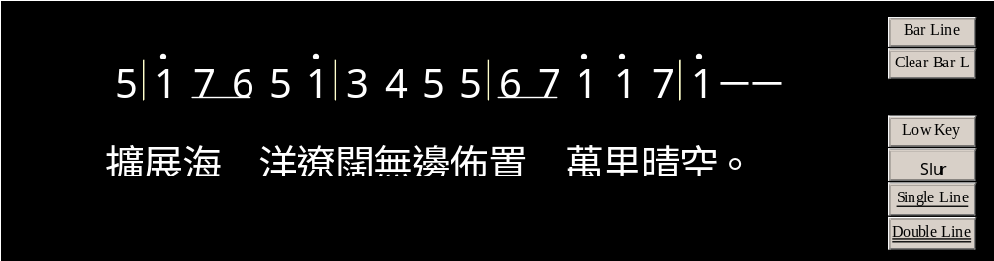
1
2
3

Slide 4

1
2
3

Slide 5

1
2
3

Slide 6

1
2
3

Slide 7

1
2
3

Slide 8
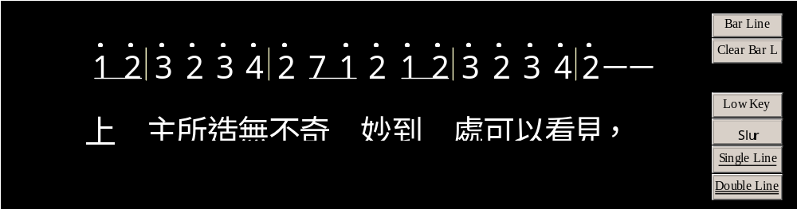
1
2
3

Slide 9

1
2
3

Slide 10
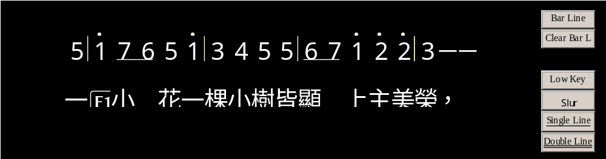
1
2
3

Slide 11
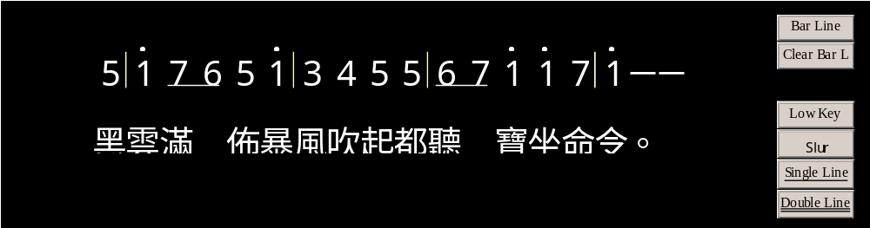
1
2
3

Slide 12

1
2
3

Slide 13

1
2
3

Slide 14
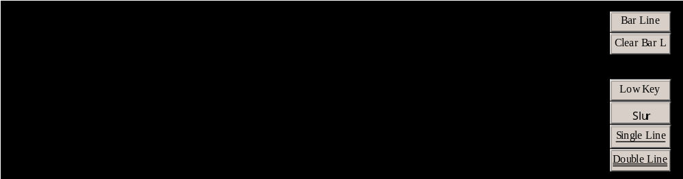
1
2
3

